Slide 1
DGO1-65 Direction de l’Expertise des Ouvrages
Namur, le 09 novembre 2017
Ir Patrice Toussaint
Directeur f.f.

Slide 2
Missions
Expertises techniques d’ouvrages
Inspections B
Instrumentation
Assistance aux chantiers
Epreuves de pont

Slide 3
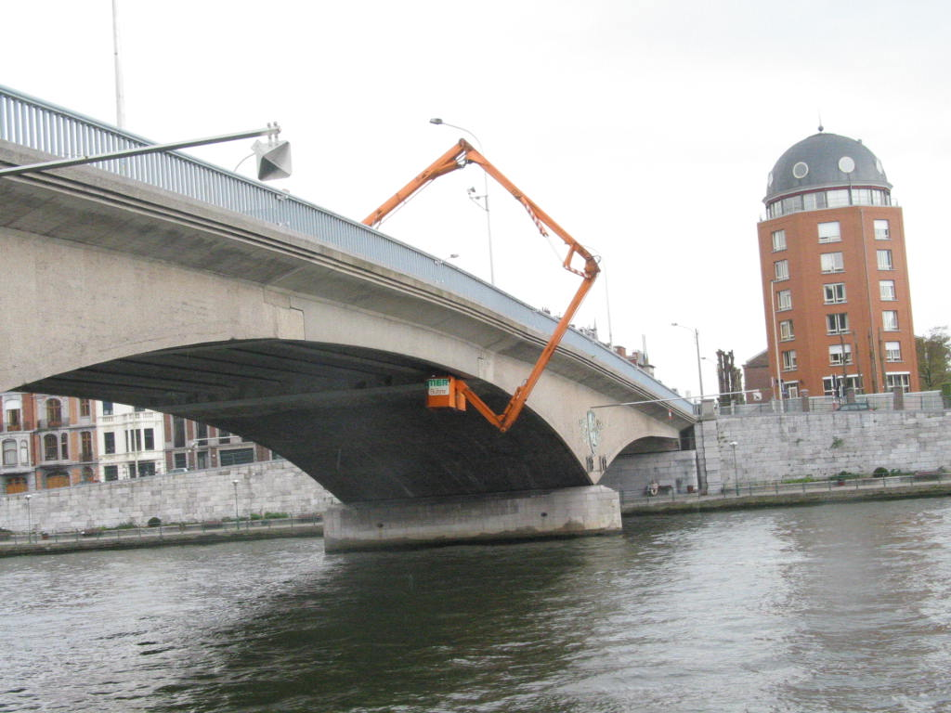
Expertises

Slide 4
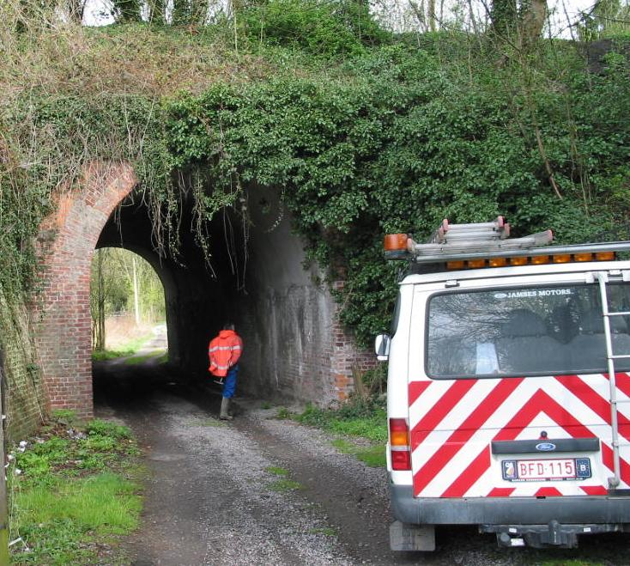
- Examen d’un pont en maçonnerie sur le RAVeL

Slide 5
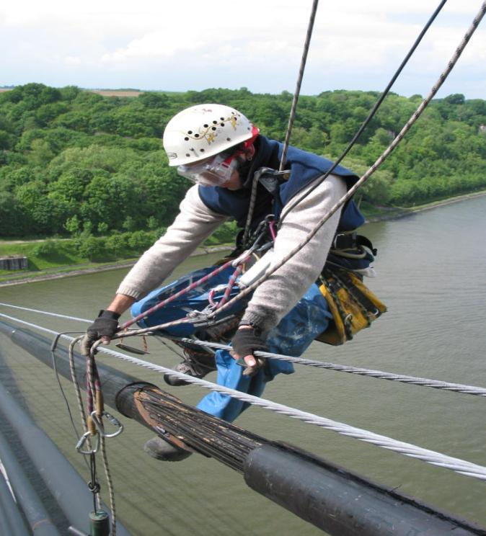
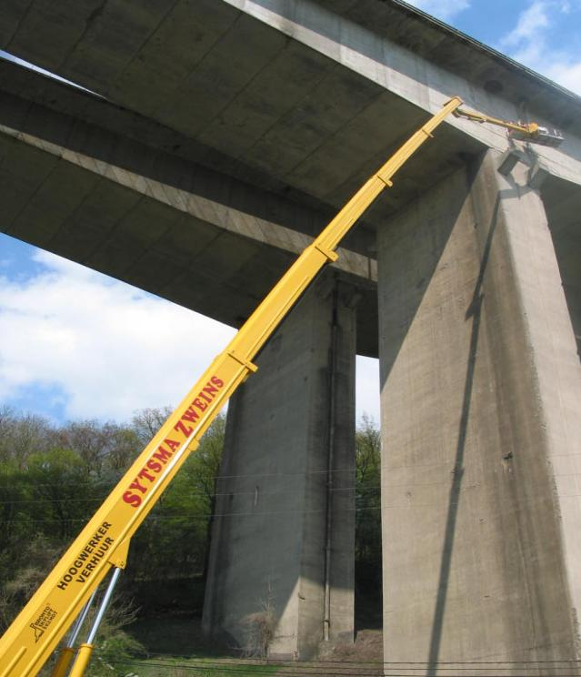
- Travail en hauteur

Slide 6
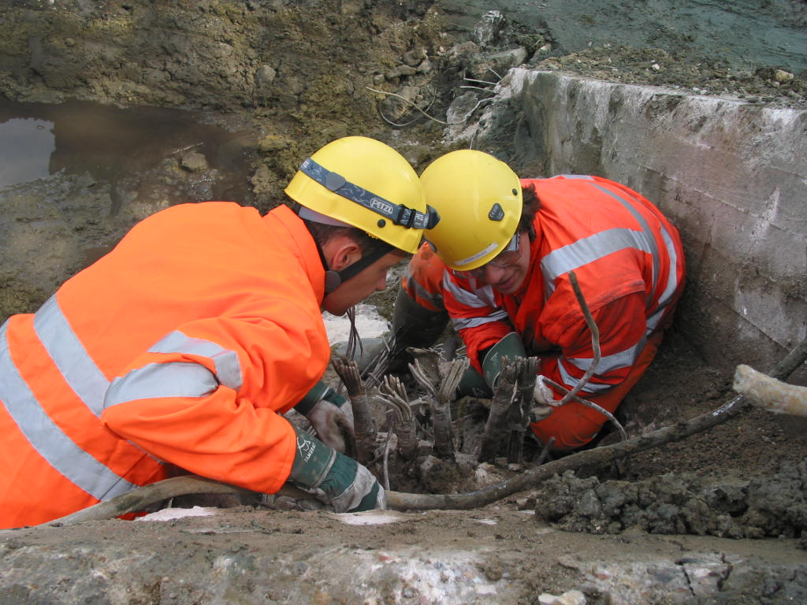
- Expertise d’un pont après démolition

Slide 7
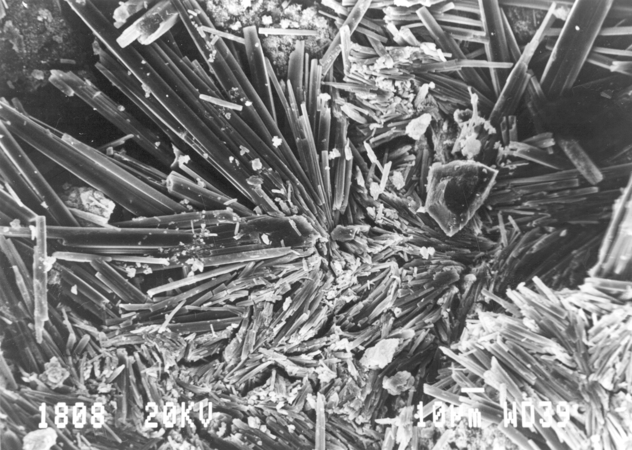
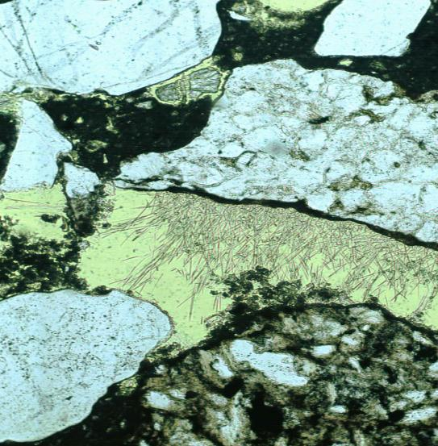
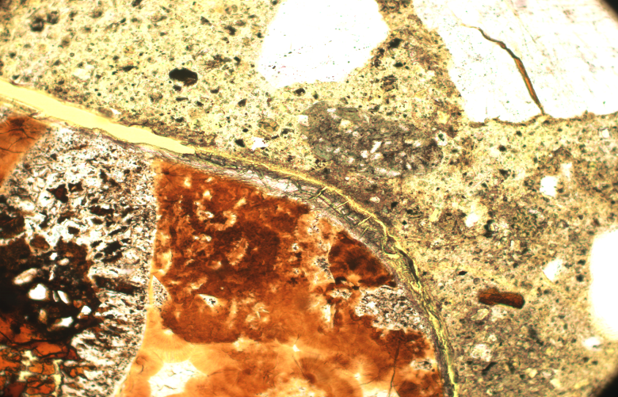
Mesures et essais
- Analyses sur échantillons de béton
Lame mince
Microscope électronique
Microscope

Slide 8
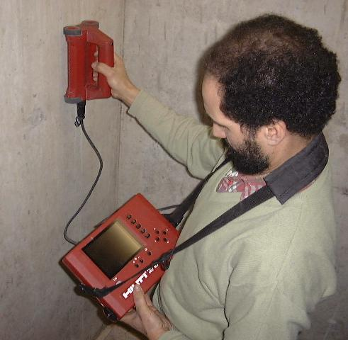
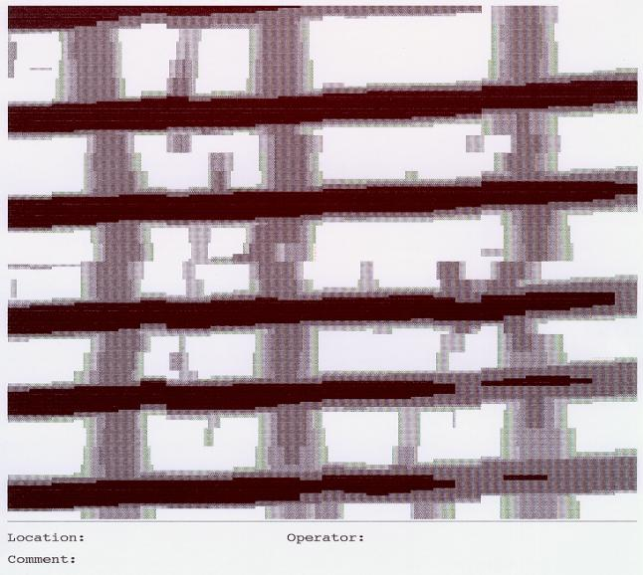
Mesures et essais
- Détection du réseau d’armatures

Slide 9
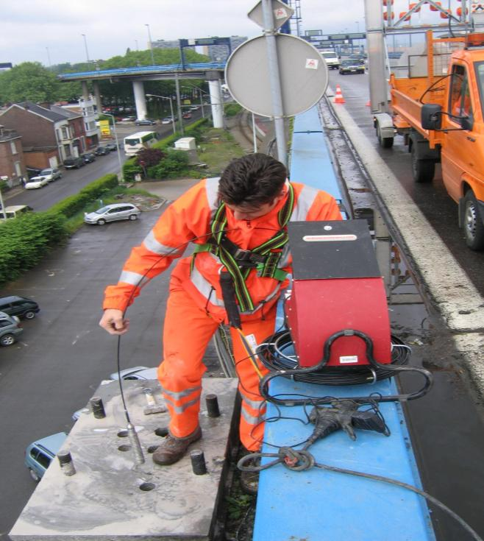
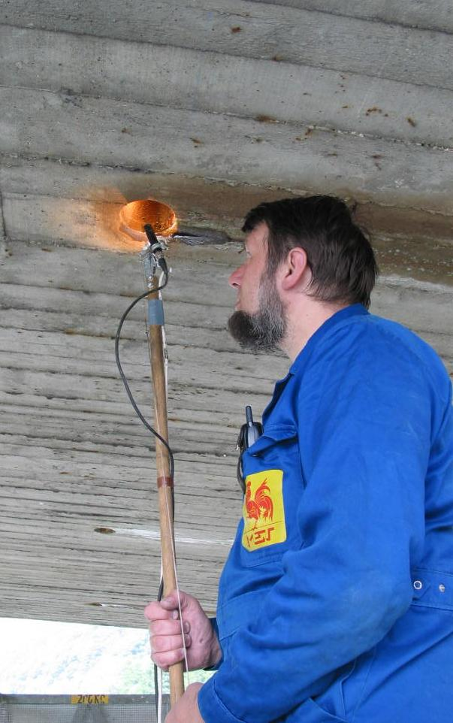
Mesures et essais
- Examen par endoscope ou caméra

Slide 10
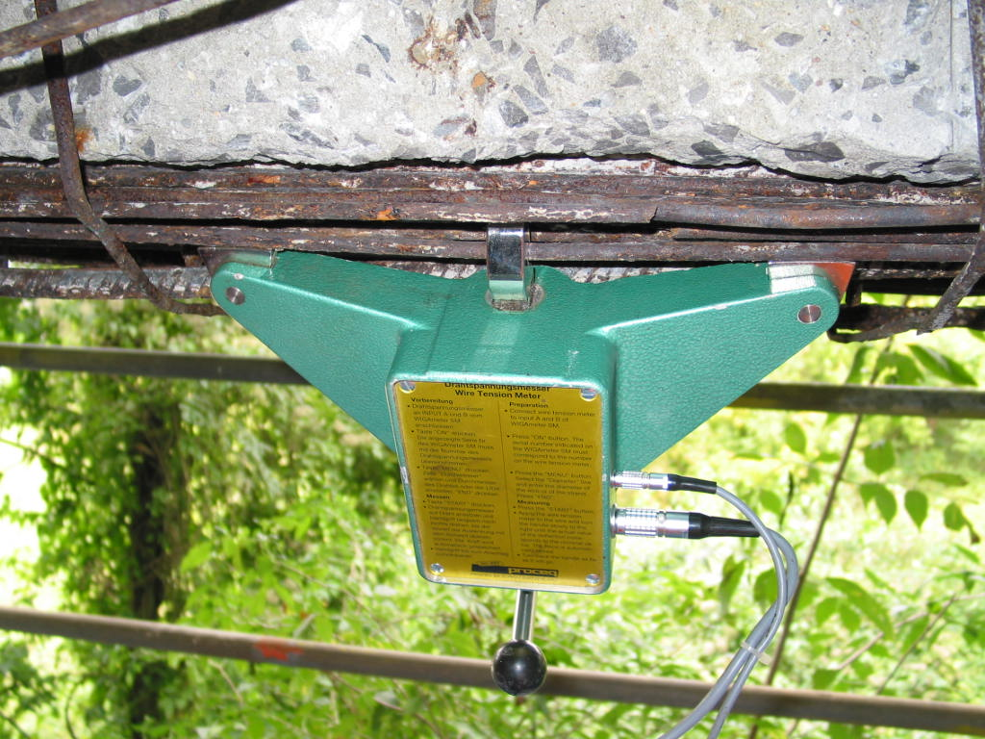
Mesures et essais
- Arbalète pour mesure d’effort dans un fil précontraint

Slide 11
Radar : matériel
GSSI

Slide 12
Thermographie
Myriade de décollements
Structure caisson de la dalle

Slide 13
Exemple 2 : Contrôle d’étanchéité

Slide 14
Exemple 3 : Fuite thermique

Slide 15
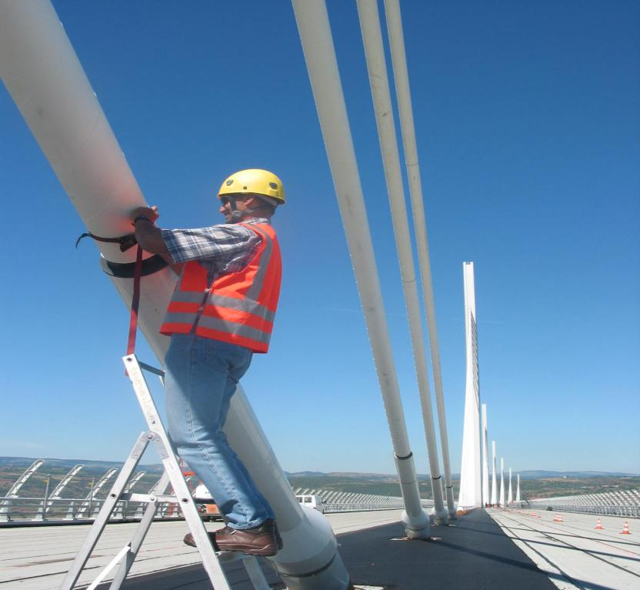
Mesures et essais
- Viaduc de Millau : mesures d’effort dans les haubans

Slide 16
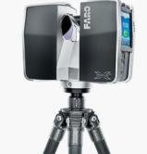
Modélisation 3D
PHOTOGRAMMETRIE
SCANNER 3D
2014
2015

Slide 17
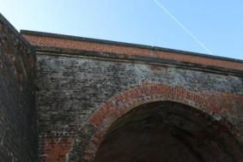
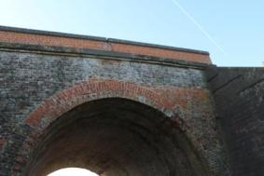
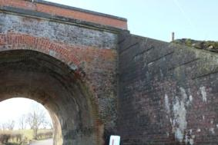
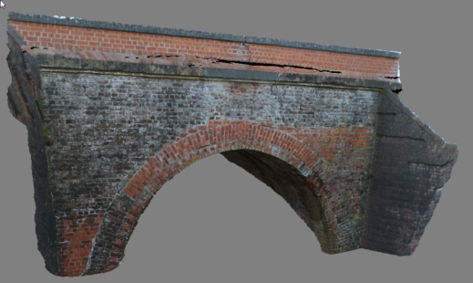
photogrammétrie
1 800 000 points

Slide 18
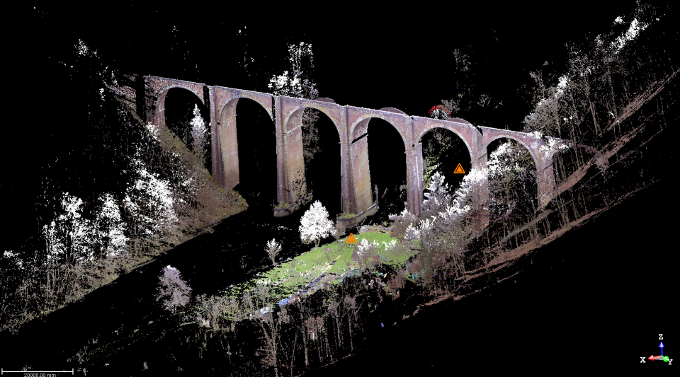
lasergrammetrie
Viaduc de Conques : scan par lasergrammétrie
Position du scanner
90 000 000 points

Slide 19
comparatif
Techniques complémentaires
Portée | 30-40 m | 150 m
Précision | Variable avec la portée (proche = <mm) | 3-4 mm
Prise des mesures | Très rapide | Rapide - moyenne
Utilisation | Par tous, tout le temps | Simple mais être formé
Cas d’utilisation | Matériaux texturés | Tous matériaux

Slide 20
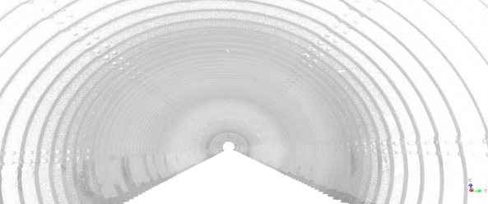
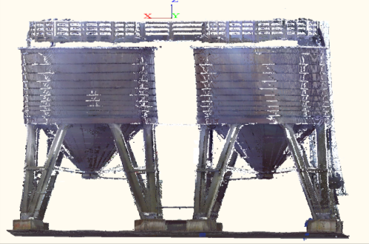
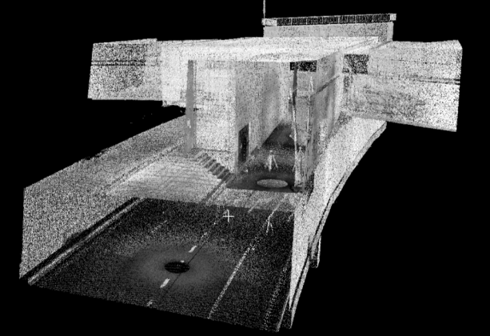
Axes de travail en 2016
Nombreux ouvrages modélisés en 2016

Slide 21
Deformations d’une structure
Mur de Lustin : conservation de la zone critique

Slide 22
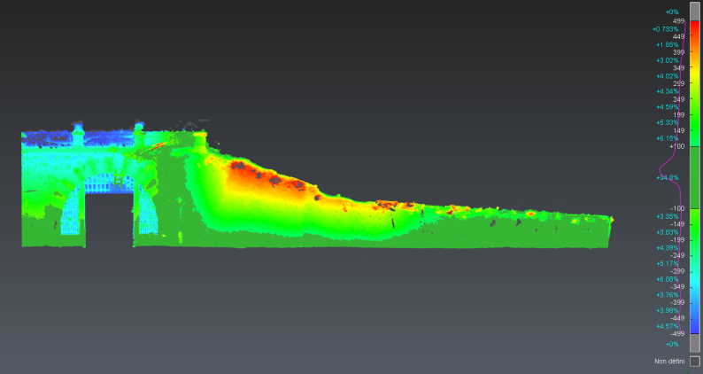
Deformations d’une structure
Mur de Lustin : étude des déformations
Rouge = hors-plomb entre 40 et 50 cm
Vert clair = hors-plomb entre 10 et 25 cm

Slide 23
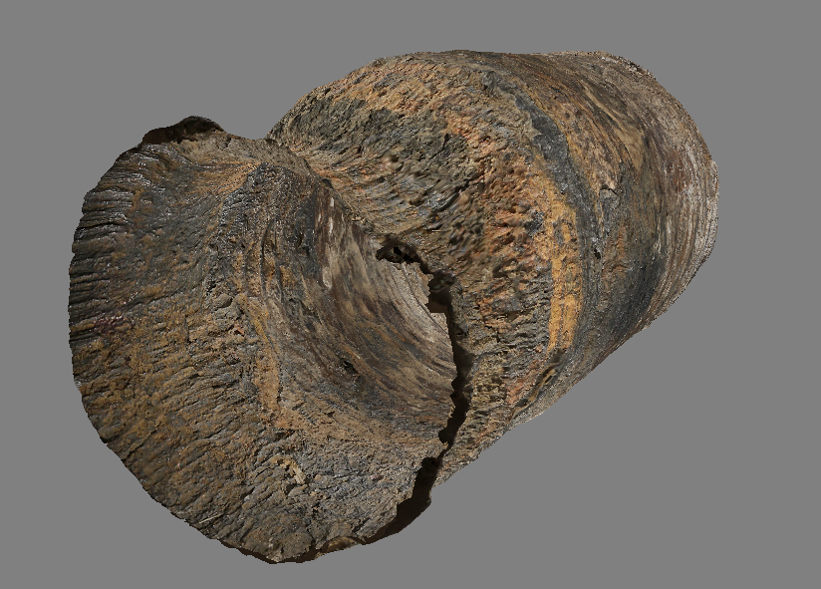
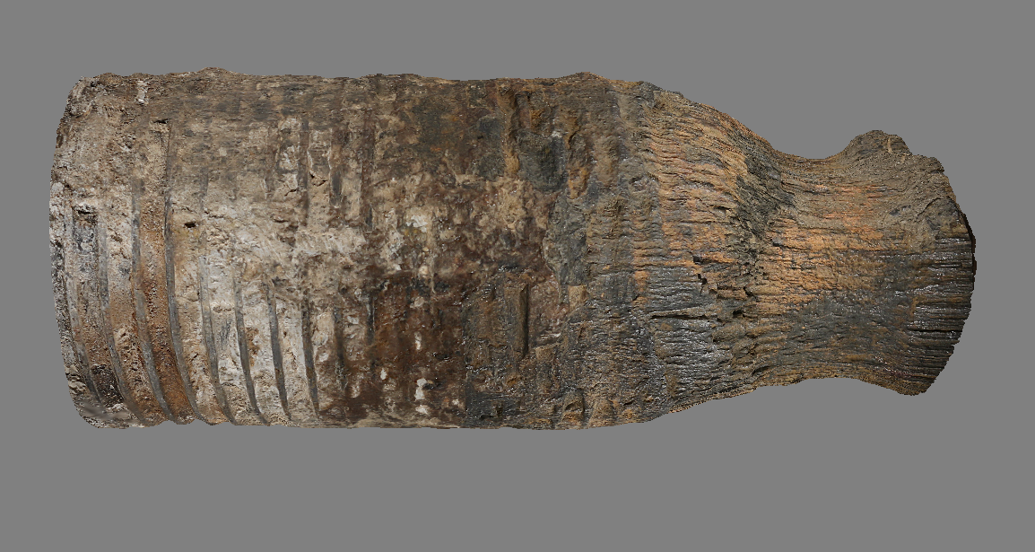
Modele 3d des tiges a partir des photos

Slide 24
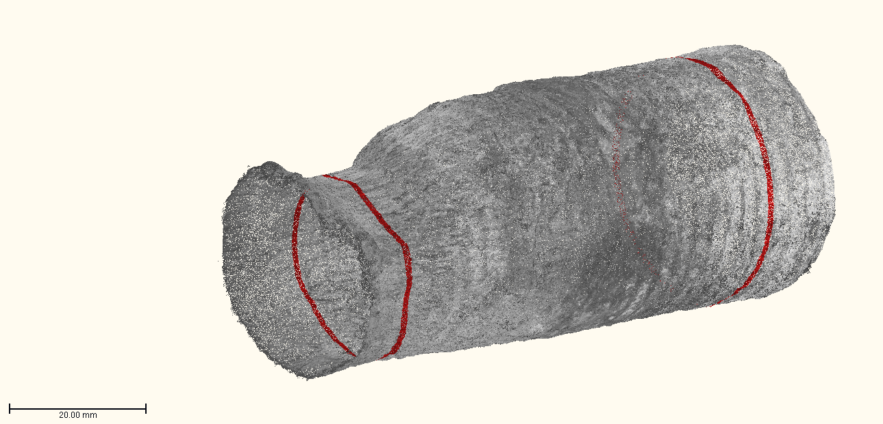
Comparaison des sections
Aire = 526 mm²
Aire = 1024 mm²
51% de section résiduelle

Slide 25
Marché amiante avec ISSEP
Inventaires avant chantier
Recherche pour définir des techniques light de désamiantage

Slide 26
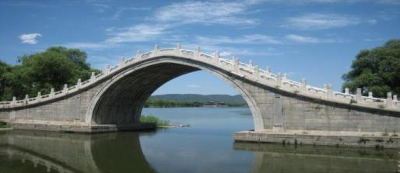
Instrumentation des ouvrages
POURQUOI: Les ouvrages vieillissent
Une surveillance intelligente permet de
s’assurer de la sécurité de l’ouvrage
prolonger sa durée de vie (prévention)

Slide 27
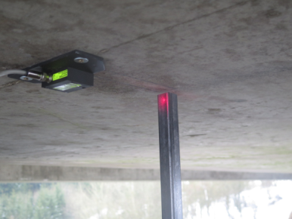
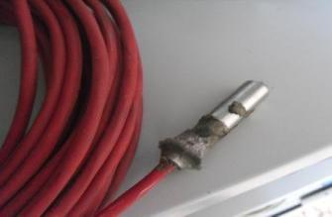
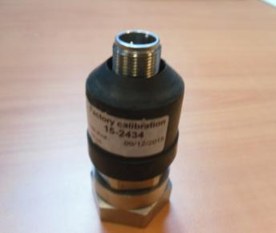
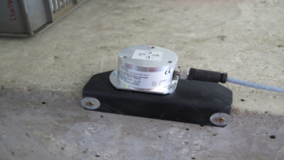
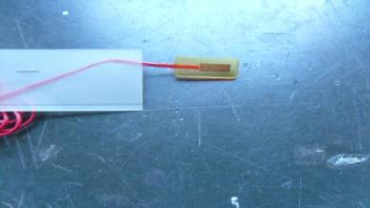
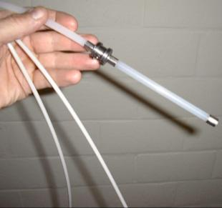
TOUS TYPES DE CAPTEURS
DEPLACEMENT
TEMPERATURE
ACCELEROMETRE
INCLINOMETRE
JAUGES DE CONTRAINTES
FIBRES OPTIQUES

Slide 28
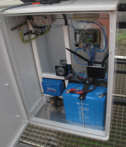
INSTRUMENTATION PAR TELEMESURE
Poutre S1 (Nord) Poutre S2 (Sud)
Serveur ftp
Matériel sur site (capteurs et centrale de gestion)
Transfert des données
Au bureau
SUIVI DES DONNEES EN DIRECT ET ALARMES AUTOMATIQUES

Slide 29
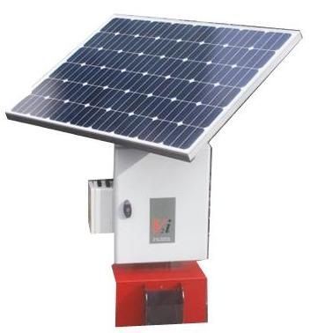
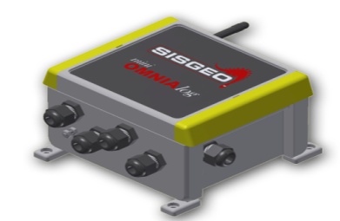
DEUX SOLUTIONS TYPES POUR LES INSTRUMENTATIONS
MONITORINGS RESTREINTS
MONITORINGS ETENDUS
TOUS TYPES DE CAPTEURS (4)
TOUS TYPES DE CAPTEURS (32)
SUR PILE (UN AN MESURE/4 HEURES)
SUR BATTERIE/ PANNEAUX SOLAIRES/COURANT
LIAISON FILAIRE (UNE ZONE)
LIAISON SANS FIL (MULTI ZONE)
SYSTÈME ALARME
SYSTÈME ALERTE / ALARME

Slide 30
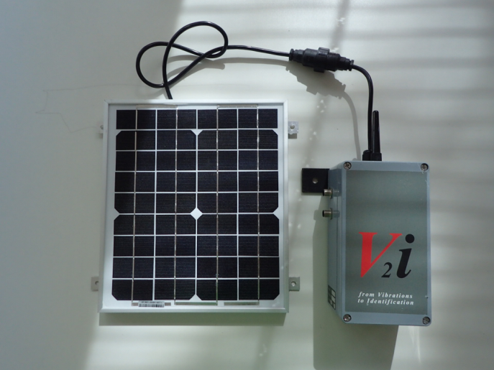
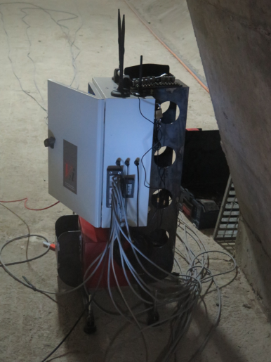
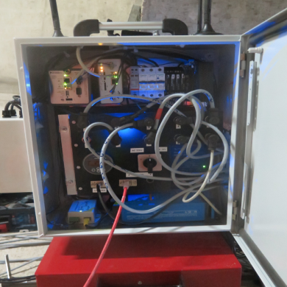
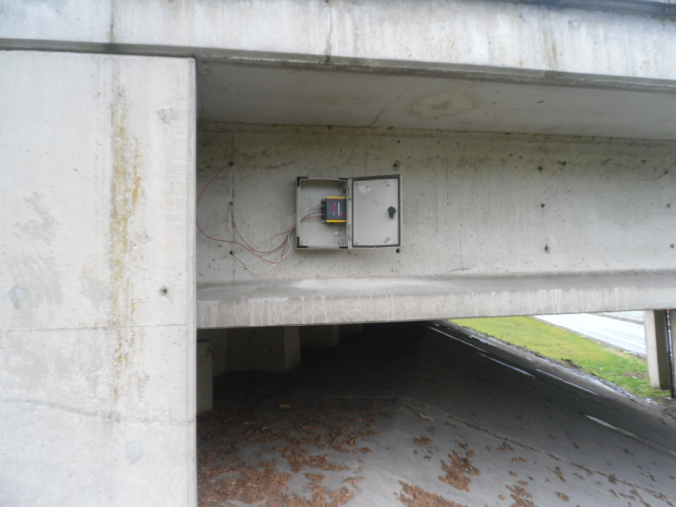
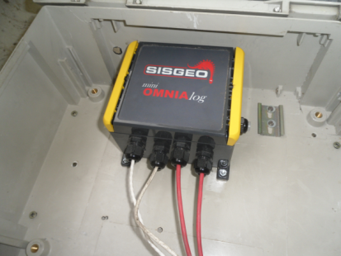
MONITORING ETENDU
MONITORING RESTREINT
Mobile
Lié à deux déplacement et deux températures
Fonctionne sur piles (1 an mesures/4h)

Slide 31
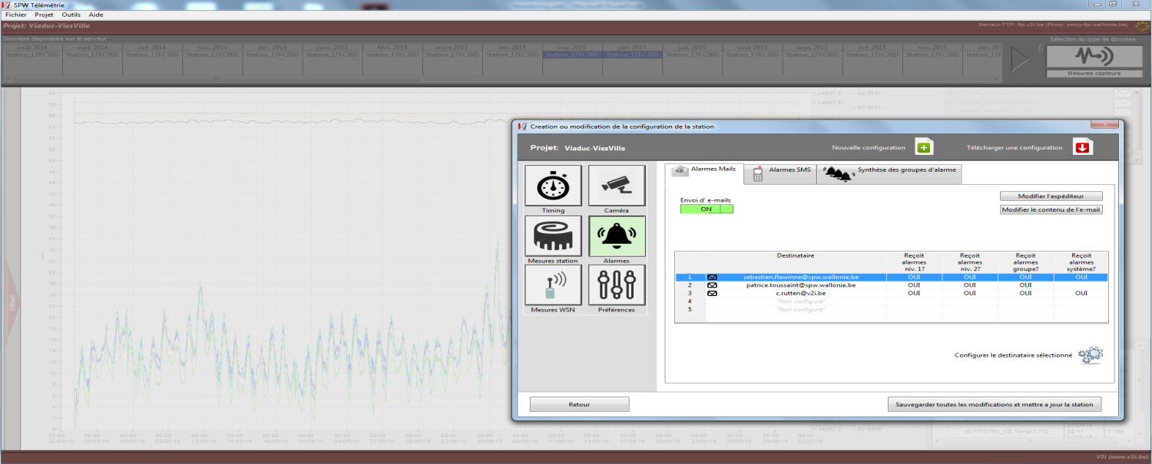
Monitoring des ouvrages: programme de télémesure

Slide 32
Monitoring des ouvrages: site web

Slide 33
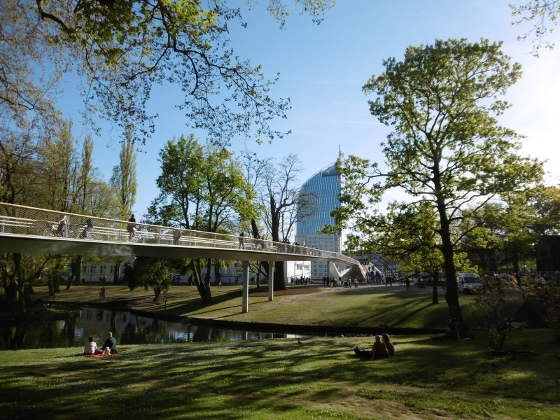
Essais de pont

Slide 34
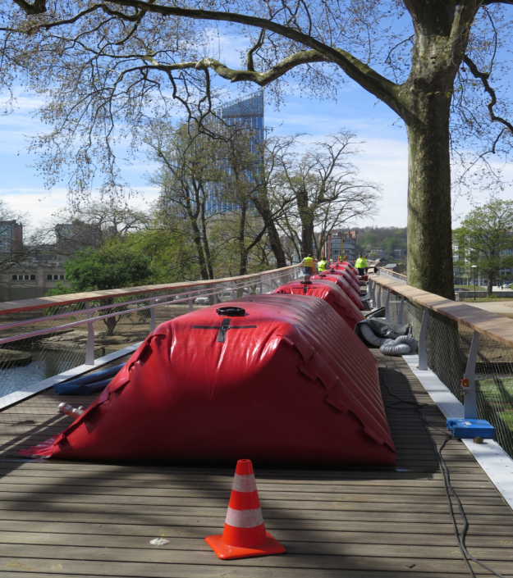
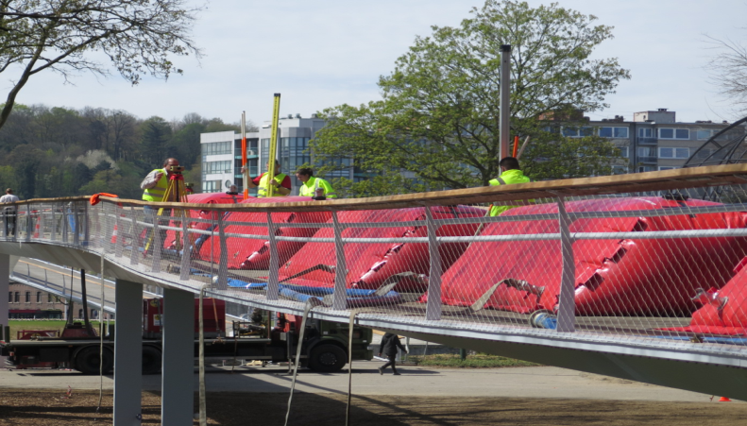
Recours au J-Bars

Slide 35
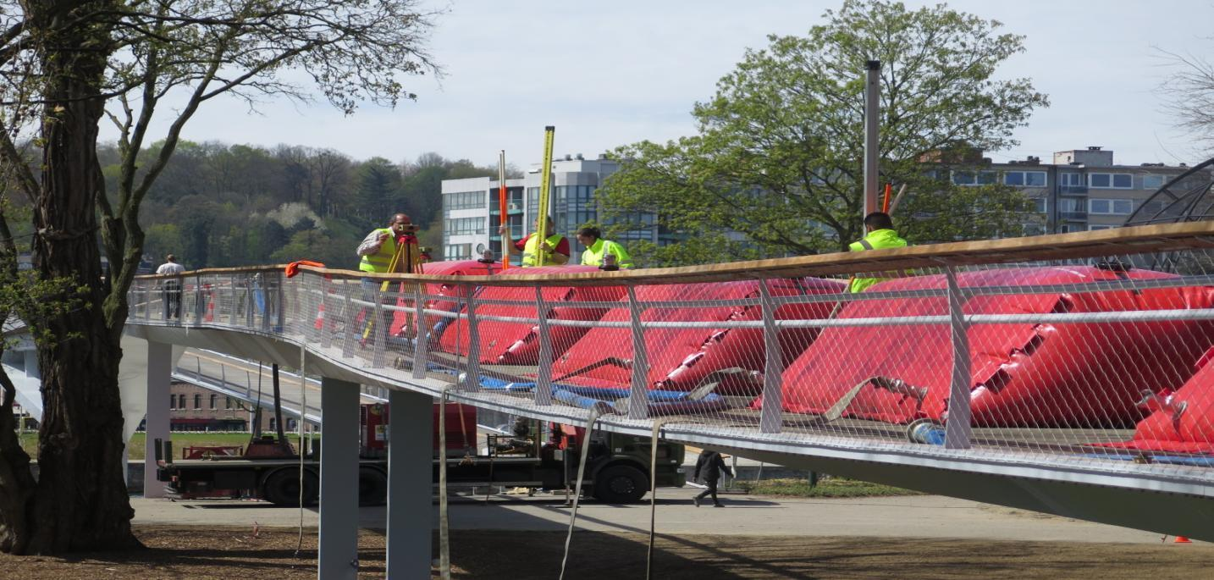
Mesurage par nivellement
Repères provisoires
Précision: 3/10 mm

Slide 36
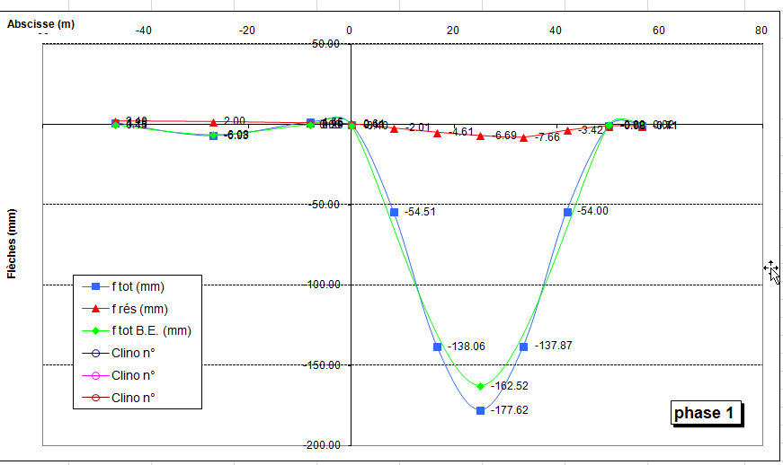
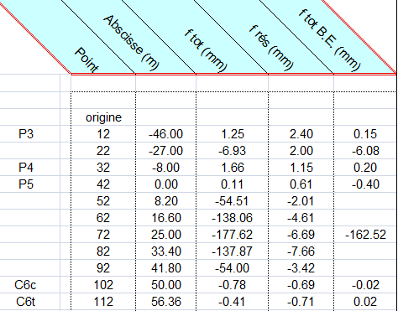
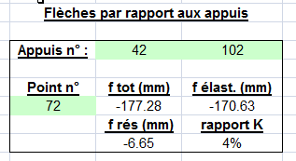
Encodage et analyse des résultats sur site

Slide 37
15 x 7.5 tonnes
➔112.5 tonnes
1500 personnes

Slide 38
Déchargement

Slide 39
Missions
Gestion des ouvrages d’art
C.W.G.O.A.
G.T.G.R.
B.D.O.A.
Outils d’inspection A : Bridge Boy
Formations

Slide 40
Outils d’inspection : le Bridge-boy sur tablette androïd

Slide 41
1- Choix de l’élément
2- Encodage libre du défaut + photos

Slide 42
Formations
Journée ouvrages d’art
Inspecteurs de pont
Assistance aux communes
Echange d’expérience
Bridge-Boy

Slide 43
Missions
Cellule bruit
Cellule vibration

Slide 44
3. Cellule « Bruit »
Directive européenne 2002/49/CE
Réseau routier +3 millions véh/an
Cartographie acoustique
Plan d’actions
Information à la population
Réseau +6 millions véh/an
Réseau 3-6 millions véh/an
Notes:
La cartographie du 3-6 millions est terminée et une mise à jour de la cartographie du réseau +6 millions est en cours.

Slide 45
Gestion des écrans antibruit
Etat des écrans antibruit
Inspection structurelle et matérielle
Définition d’un état de santé
Inspection réalisées en 2016
Résultats sur 60km d’écrans
Plan Infrastructures « 2016-2019 »
10 millions d’€
Réhabilitation à l’identique
Upgrade
Nouveaux écrans
Notes:
Au niveau des camemberts, il s’agit de pourcentages.
Les « Upgrade » et « Réhabilitation » sont obtenus par croisement des bases de données Ecrans antibruit et Sites d’actions.

Slide 46
Autres interventions – exemple : Joints de dilatation
Plaintes et demandes d’expertise
Recherches et analyses des méthodes UE
→ Méthode néerlandaise RTD 1007-3 retenue
Caractérisation du revêtement (amont et aval)
Caractérisation au droit du joint
Exigence : Niveau_{joint} – Niveau_{revêtement} ≤ 5dB(A)
Xm
X : sonomètre
Notes:
Il importe principalement que les différents sonomètres soient positionnés à même distance du milieu de la bande de circulation
In fine, cette méthode viendrait s’ajouter au terme de tout le processus de vérification des joints de dilatation (GT Joint).
Concernant l’exigence de 5dB(A), celle-ci peut être adaptée en fonction des situations.
Actuellement, un TFE visant à réalisé une base de données et à caractériser différents types de joints est en cours. Celui-ci sera également l’occasion d’étudier les possibilités de diminution de cette exigence.

Slide 47
4. CELLULE « VIBRATIONS »
Interventions :
Trafic routier
Tensions dans les haubans
Engins de chantier
Trafic ferroviaire
Tirs de mines

Slide 48
Dossiers de plainte le long de nos routes
1. Mesurer les niveaux vibratoires atteints dans la construction
2. Déterminer s’il y a risque de dégradation de la construction
3. Déterminer s’il y a risque de gêne vibratoire
4. Déterminer la ou les sources des vibrations.
5. Préconiser des actions correctives.

Slide 49
Exemple 1: intervention « trafic routier »
Gêne et/ou risque de dégradations d’habitation suite à des vibrations continues.
Dégradations du carrelage chez un riverain.
Dégradations /fissurations de murs .
Mesures sur plancher.
Signe de tassement différentiel.
Origine des vibrations.
Mesures triaxiales sur fondation.

Slide 50
Exemple 2: intervention « engins de chantier »
Tremblements liés aux travaux - crainte des opérateurs (ex. réhabilitation du viaduc de Virelles).
Courbes d’enregistrement temporel.
Origine des vibrations.
Mesures sur couronnement .

Slide 51
Recherche appliquée – exemple Tension dans les haubans – projet 2018

Slide 52
Merci

